Slide 1
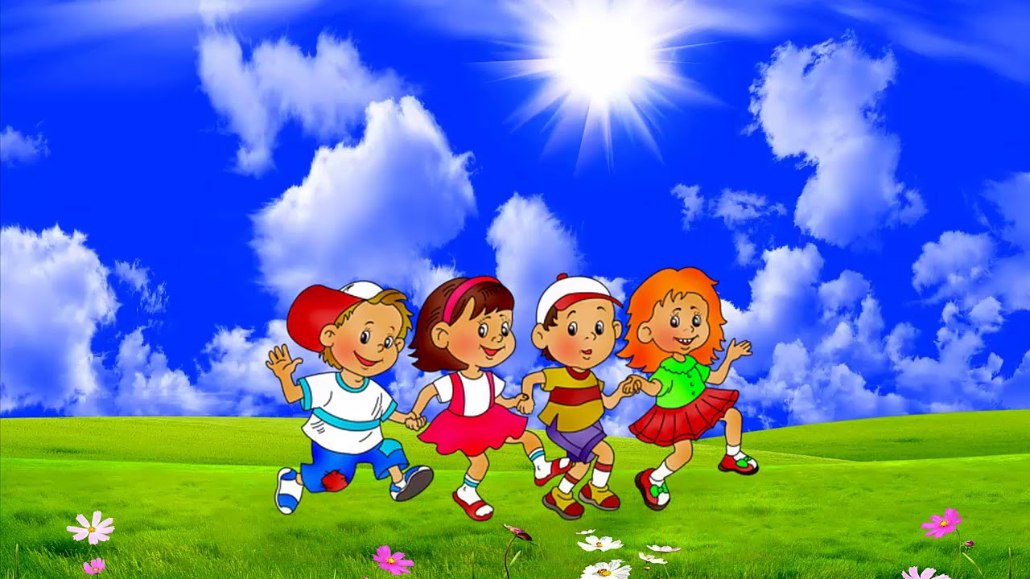
МБДОУДС№1 Хозина Л.Н Лесная азбука
Если я пойду в лесок.

Slide 2
Если я пойду в лесок И сорву ромашку.

Slide 3
Если съем я пирожок И выброшу бумажку.

Slide 4
Если хлебушка кусок На пеньке оставлю.

Slide 5
Если ветку подвяжу, Колышек подставлю.

Slide 6
Если разведу костёр, А тушить не буду.

Slide 7
Если сильно насорю И убрать забуду.

Slide 8
Если мусор уберу, Банку закопаю.

Slide 9
Я люблю свою природу, Я ей помогаю!

